Slide 1
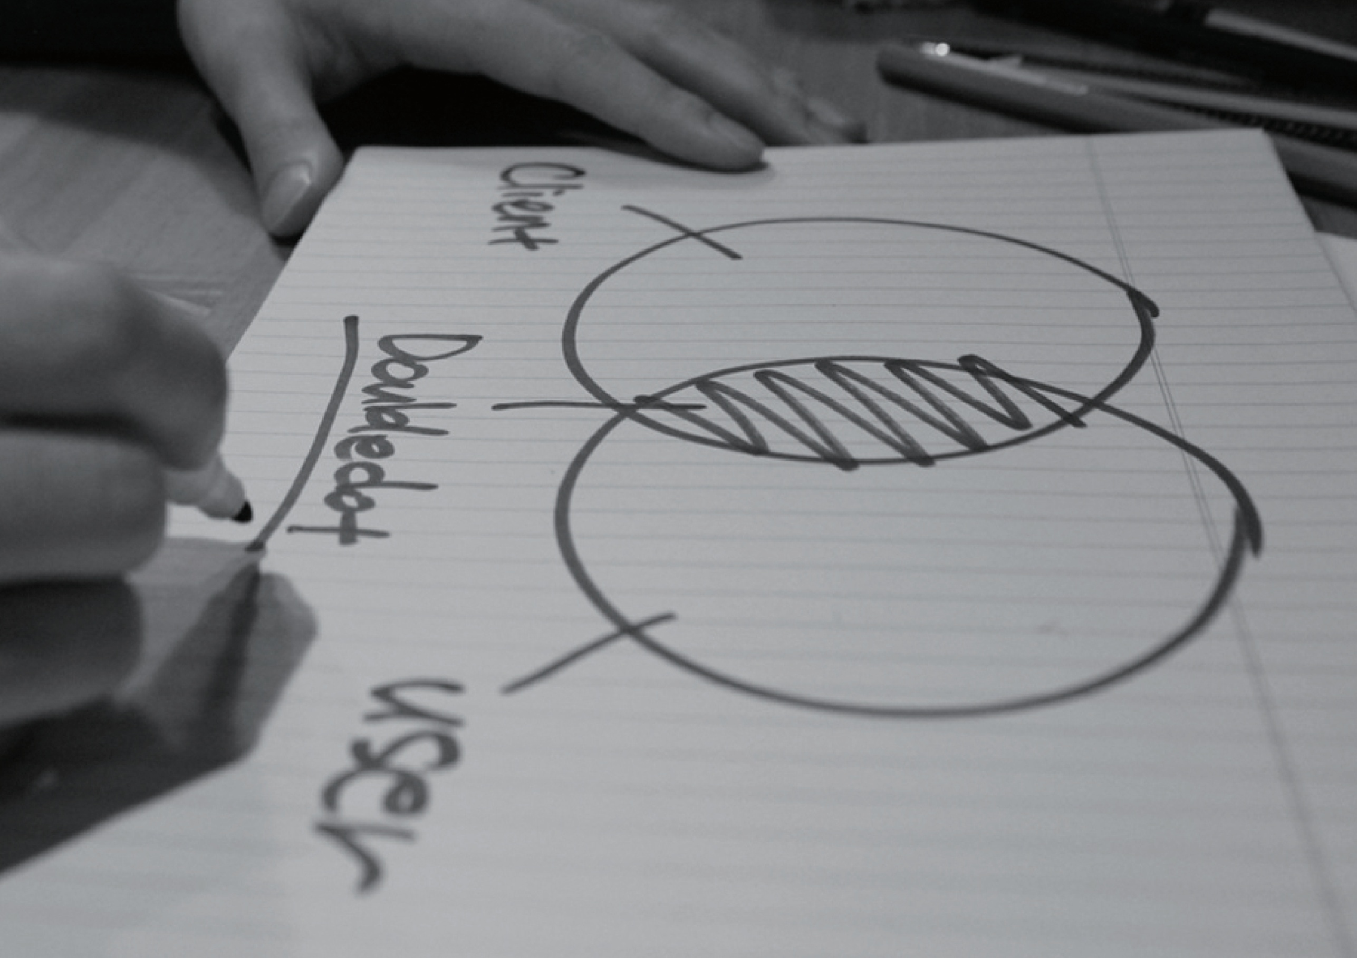
수료 프로젝트
2023
딥러닝 기반의 개인화 서비스 구축을 위한 추천 시스템, 챗봇 개발자 과정
(K-Digital Training)
(2023년 1월 27일~ 2023년 7월 21일: 6개월 960 시간)
(주)솔데스크 IT 아카데미
ppt 제작 : 김준범

Slide 2

청년알바 정보공유 및 업종추천 시스템
알바
지옥몬
청년을 대상으로 한, 알바 정보공유 사이트 본인에게 맞는 업종 추천 시스템 적용

Slide 3
목차.
1
2
3
4
4-1
4-2
5
5-1
5-2
5-3
6
7
PROJECT 목적 및 주제 선정 이유
시스템 개발 일정
PROJECT 개발 환경 및 이용 기술
DBMS 설계
- Logical Modeling
- Physical Modeling
객체 설계
- Usecase diagram
- Activity diagram
- Object diagram
구현 및 시연
프로젝트 후기
confidential

Slide 4
팀원 소개
팀장
- 김준범
데이터 아키텍쳐(DA)
- 박찬호
Web publisher(수석 디자이너)
- 유원진
추천 시스템(DS)
- 윤재석
수석 개발자
- 최명훈
Open Source Framework 개발자
- 팀원 모두
0
confidential

Slide 5
1
프로젝트 목적 및 주제선정 이유
confidential

Slide 6
프로젝트 목적 및 주제선정 이유
PROJECT 목적
6개월간 배운 기본적인 웹 개발 절차를 이해하고, 개발 능력을 향상 시키며, 추천시스템과, ai에 대한 학습을 위해 본 프로젝트를 진행 함.
PROJECT 주제 선정 이유
청년들의 첫 사회생활인 아르바이트가 좋은 사람과 좋은 장소에서 이루어지며 건강한 경험을 쌓을 수 있도록, 커뮤니티에서 서로 다양한 정보를 공유하며 구직 활동을 할 수 있도록 함.
1
confidential

Slide 7
2
시스템 개발
confidential

Slide 8
시스템 개발 일정
1)웹 관련 개발
(5월 17일 ~ 7월 5일)
개발 항목 | 개발자 | 요구사항, , Usecase | DBMS 설계, DTO 제작 | MyBATIS Mapping | Interface DAO, Process | Process 구현
1. 게시판 카테고리 | 최명훈 | ● | ● | ● | ● | ●
2. 게시판 컨텐츠 | 최명훈 | ● | ● | ● | ● | ●
3. 업종 카테고리 | 최명훈 | ● | ● | ● | ● | ●
4. 구인 컨텐츠 | 최명훈 | ● | ● | ● | ● | ●
5. 회원 | 박찬호 | ● | ● | ● | ● | ●
6. 회원 등급 | 박찬호 | ● | ● | ● | ● | ●
7. 공지사항 | 김준범 | ● | ● | ● | ● | ●
8. 이력서 | 김준범 | ● | ● | ● | ● | ●
9. 회원 신고 | 김준범 | ● | ● | ● | ● | ●
10. 게시판 컨텐츠 신고 | 김준범 | ● | ● | ● | ● | ●
11. 게시판 댓글 | 최명훈 | ● | ● | ● | ● | ●
12. 게시판 댓글 좋아요 | 최명훈 | ● | ● | ● | ● | ●
13. 쪽지 | 최명훈 | ● | ● | ● | ● | ●
14. 문의 | 박찬호 | ● | ● | ● | ● | ●
15. 문의 답변 | 박찬호 | ● | ● | ● | ● | ●
16. 이벤트 | 유원진 | ● | ● | ● | ● | ●
17. 관심 구인 | 유원진 | ● | ● | ● | ● | ●
18. 추천 시스템 | 윤재석 | ● | ● | ● | ● | ●
2
confidential

Slide 9
시스템 개발 일정
1)웹 관련 개발
(5월 17일 ~ 7월 5일)
개발 항목 | Spring Boot Controller | Client UI 구현, Ajax | Client/Server 연동 | 통합 테스트 및 디버깅 | 성능 개선, Refactoring | 문서화,발표
1. 게시판 카테고리 | ● | ● | ● | ● | ● | ●
2. 게시판 컨텐츠 | ● | ● | ● | ● | ● | ●
3. 업종 카테고리 | ● | ● | ● | ● | ● | ●
4. 구인 컨텐츠 | ● | ● | ● | ● | ● | ●
5. 회원 | ● | ● | ● | ● | ● | ●
6. 회원 등급 | ● | ● | ● | ● | ● | ●
7. 공지사항 | ● | ● | ● | ● | ● | ●
8. 이력서 | ● | ● | ● | ● | ● | ●
9. 회원 신고 | ● | ● | ● | ● | ● | ●
10. 게시판 컨텐츠 신고 | ● | ● | ● | ● | ● | ●
11. 게시판 댓글 | ● | ● | ● | ● | ● | ●
12. 게시판 댓글 좋아요 | ● | ● | ● | ● | ● | ●
13. 쪽지 | ● | ● | ● | ● | ● | ●
14. 문의 | ● | ● | ● | ● | ● | ●
15. 문의 답변 | ● | ● | ● | ● | ● | ●
16. 이벤트 | ● | ● | ● | ● | ● | ●
17. 관심 구인 | ● | ● | ● | ● | ● | ●
18. 추천 시스템 | ● | ● | ● | ● | ● | ●
2
confidential

Slide 10
시스템 개발 일정
2)AI(딥러닝) 개발
(5월 17일 ~ 7월 5일)
개발 항목 | 데이터 수집 | 데이터 저장 | 전처리 | 학습, 모델 제작 | 시각화 | 문서화,발표
1. 업종 추천 시스템 | ● | ● | ● | ● | ● | ●
2
confidential

Slide 11
3
프로젝트 개발 환경 및 이용 기술
confidential

Slide 12
프로젝트 개발 환경 및 이용 기술
구분 | 내역
Client | JavaScript, HTML5, CSS3, jQuery, Ajax, JSON
Language | Java, JSP, Python
Framework | jQuery, Spring boot 2, Gradle 3, MyBatis 3, Django 3
OS | Windows 10, Ubuntu 18.04
Server(WAS) | Tomcat 9.0
DataBase System | Oracle11g XE
Tool | STS, Anaconda, Jupyter Notebook, PyCharm, VS Code
Machine learning | Python 3.7, Scikit learn, Jupyter Notebook, PyCharm
Deep learning | Python 3.7, Tensorflow 2, Jupyter Notebook, PyCharm
Design Tool | AmaterasUML, AmaterasERD
Github | https://github.com/Lucrombus/team4_v2sbm3c
통합 / 배포 | Github, AWS EC2, Docker
3
confidential

Slide 13
4
DBMS 설계
confidential

Slide 14
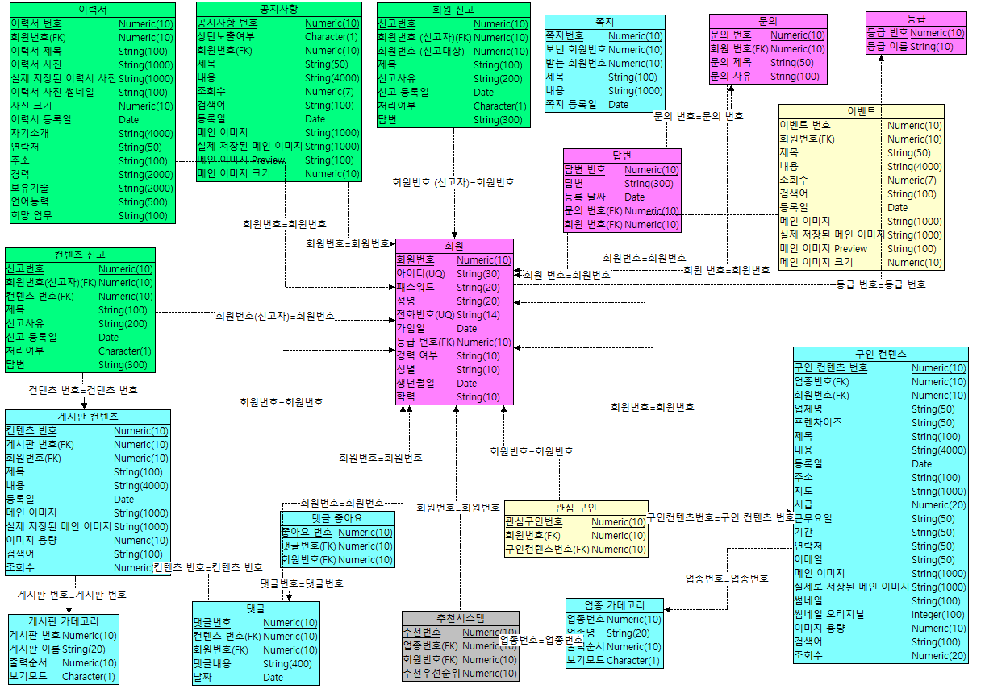
1) DBMS 논리적 모델링(Logical Modeling)
DBMS 설계
4
confidential

Slide 15
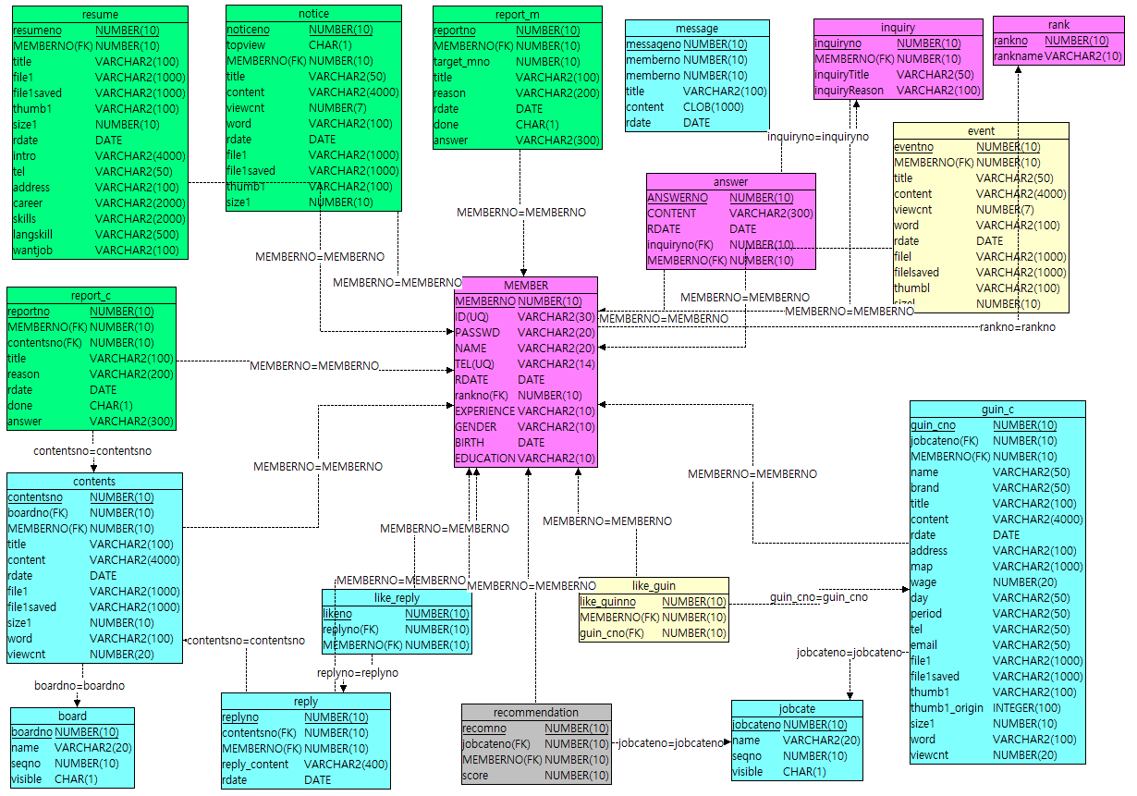
2) 물리적 모델링
(Physical Diagram)
DBMS 설계
4
confidential

Slide 16
5
객체 설계
confidential

Slide 17
5
-1) Usecase diagram
confidential

Slide 18
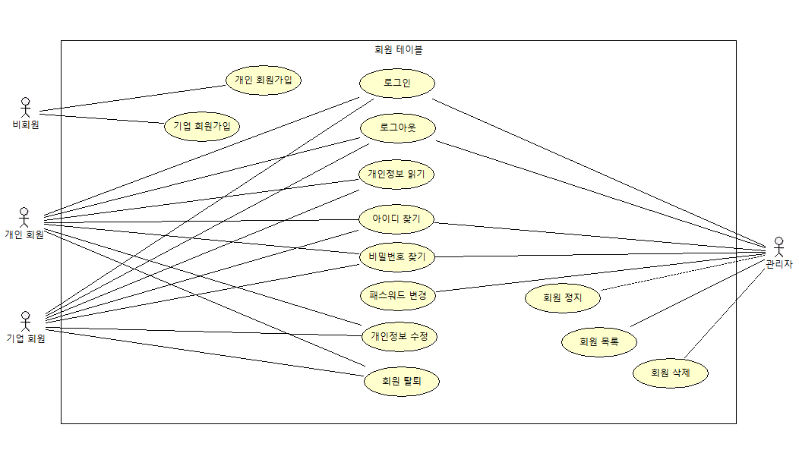
1) 회원
객체 설계
5-1 )Usecase diagram
5
confidential

Slide 19
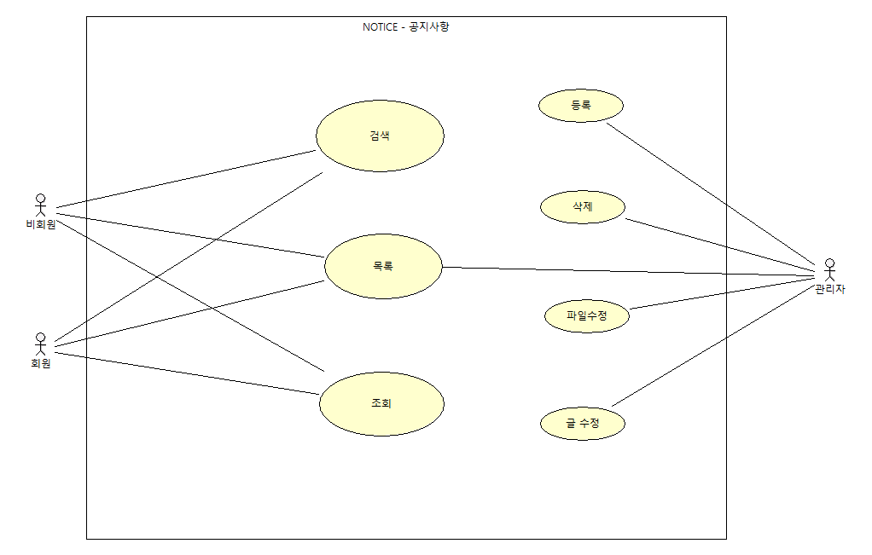
2) 공지사항
객체 설계
5-1 )Usecase diagram
5
confidential

Slide 20
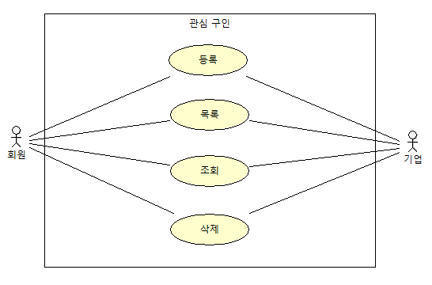
3) 관심 구인
객체 설계
5-1 )Usecase diagram
5
confidential

Slide 21
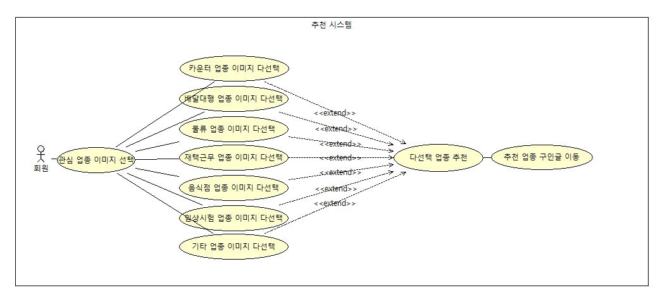
4) 추천 시스템
객체 설계
5-1 )Usecase diagram
5
confidential

Slide 22
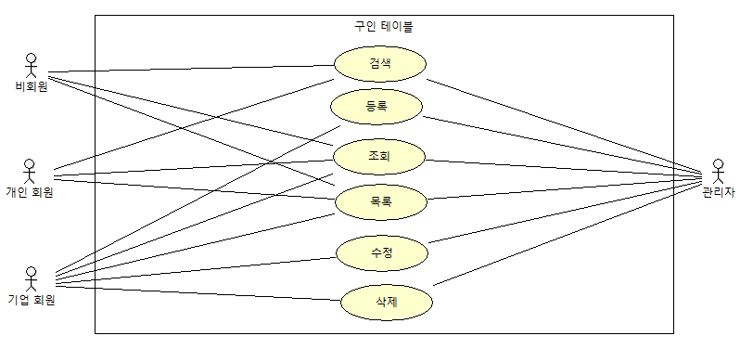
5) 구인 컨텐츠
객체 설계
5-1 )Usecase diagram
5
confidential

Slide 23
5
-2) Activity diagram
confidential

Slide 24
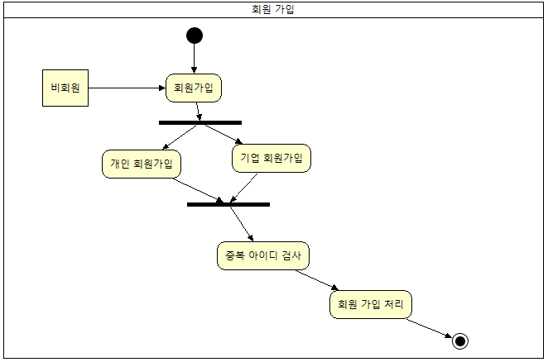
1) 회원가입
Activity diagram
객체 설계
5-2 )Activity diagram 구현
5
confidential

Slide 25
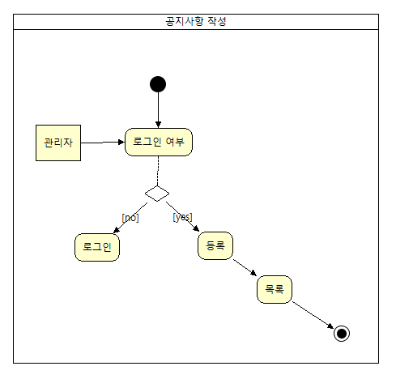
2) 공지사항 등록
Activity diagram
객체 설계
5-2 )Activity diagram 구현
5
confidential

Slide 26
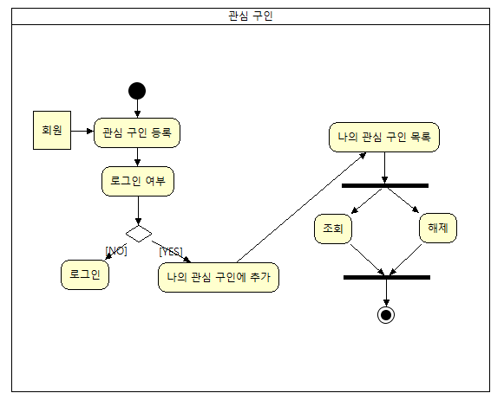
3) 관심 구인
Activity diagram
객체 설계
5-2 )Activity diagram 구현
5
confidential

Slide 27
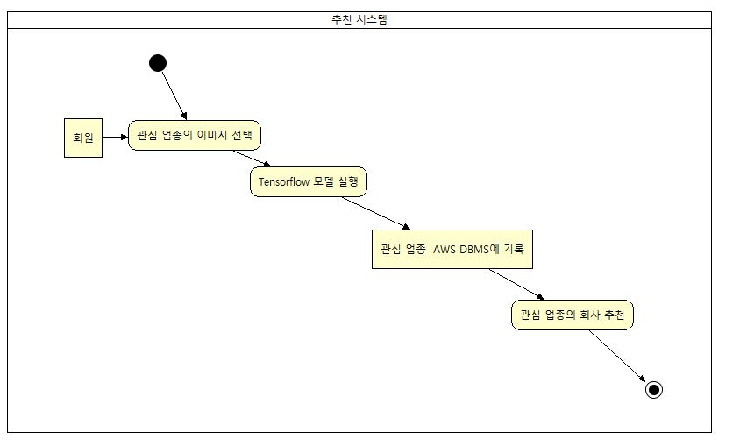
4) 추천 시스템
Activity diagram
객체 설계
5-2 )Activity diagram 구현
5
confidential

Slide 28
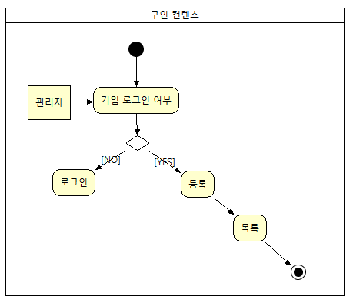
5) 구인 컨텐츠 등록
Activity diagram
객체 설계
5-2 )Activity diagram 구현
5
confidential

Slide 29
5
-3) Object diagram
confidential

Slide 30
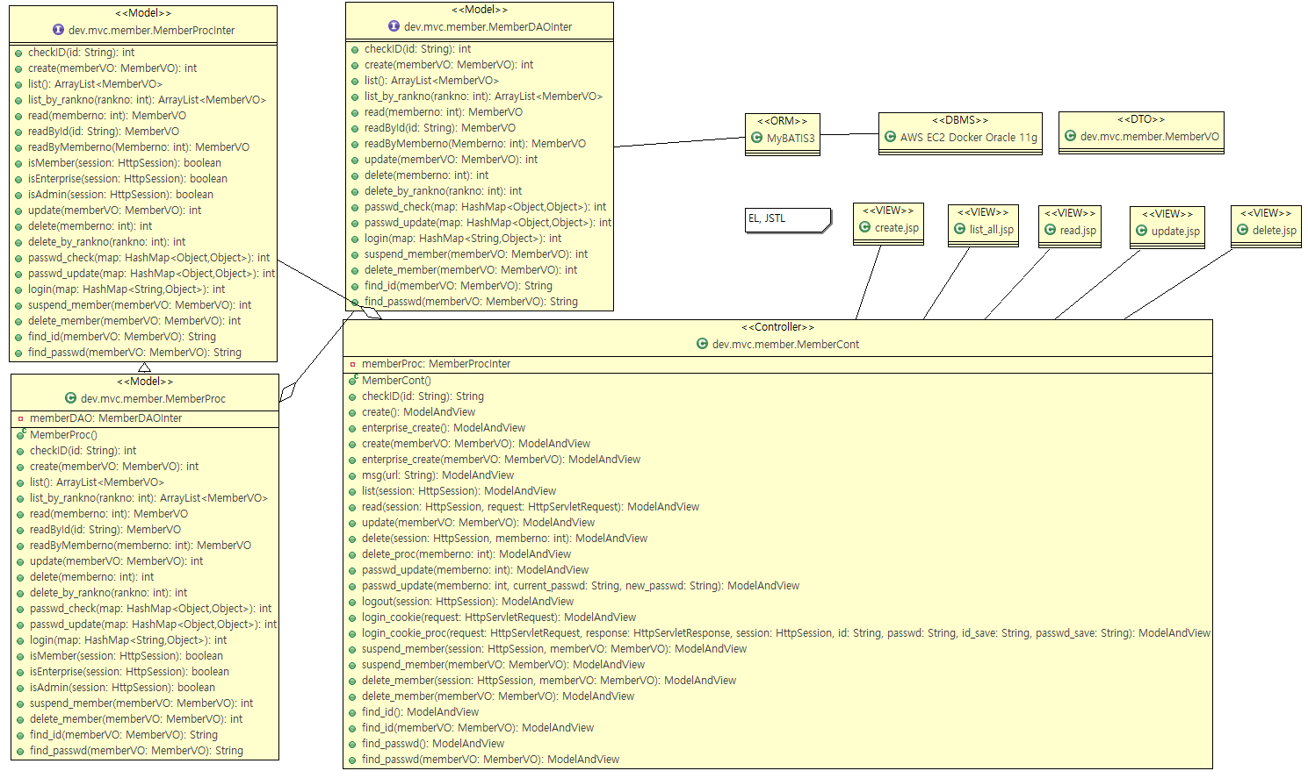
1) 회원가입
객체 설계 다이어그램
객체 설계
5-3 )Object diagram 구현
5
confidential

Slide 31
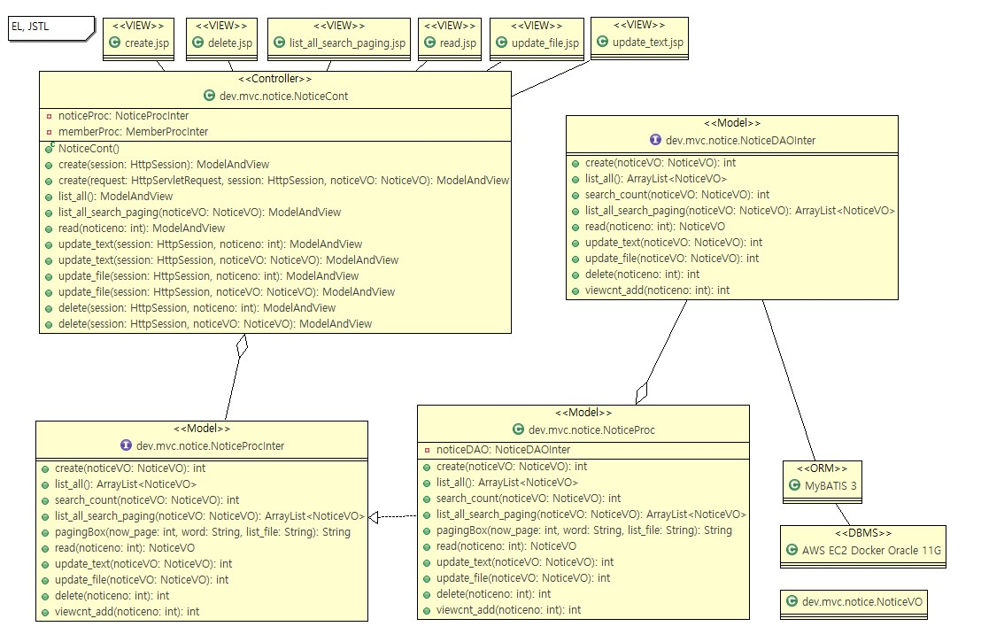
2) 공지사항
객체 설계 다이어그램
객체 설계
5-3 )Object diagram 구현
5
confidential

Slide 32
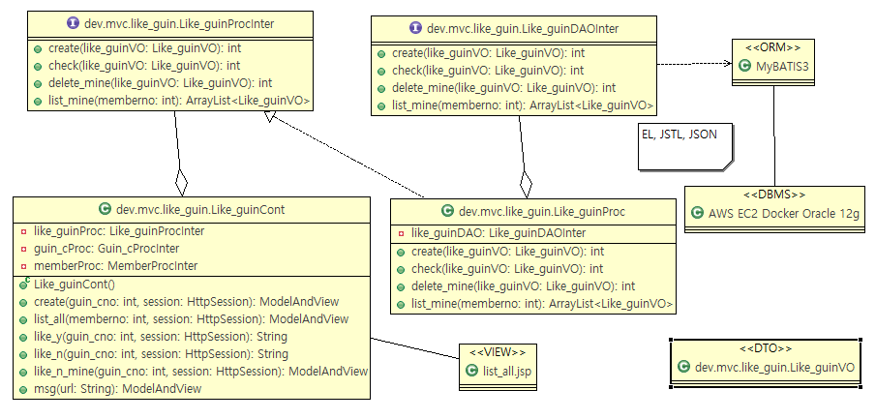
3) 관심구인
객체 설계 다이어그램
객체 설계
5-3 )Object diagram 구현
5
confidential

Slide 33
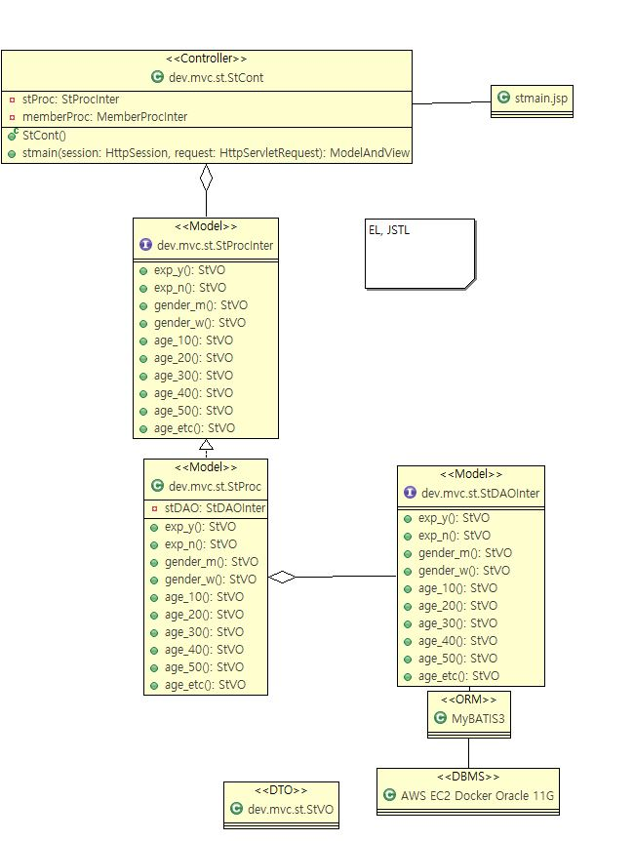
4) 추천시스템
객체 설계 다이어그램
객체 설계
5-3 )Object diagram 구현
5
confidential

Slide 34
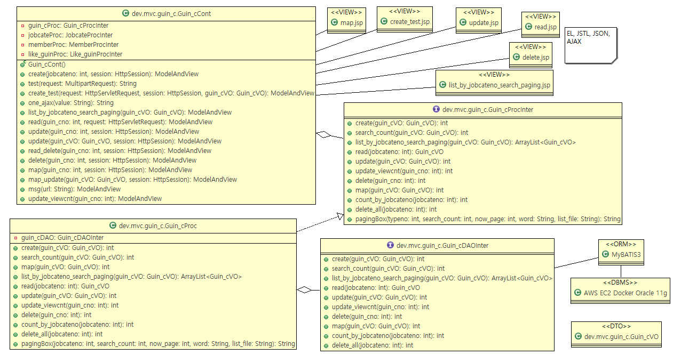
5) 구인 컨텐츠
객체 설계 다이어그램
객체 설계
5-3 )Object diagram 구현
5
confidential

Slide 35
6
구현 및 시연
confidential

Slide 36
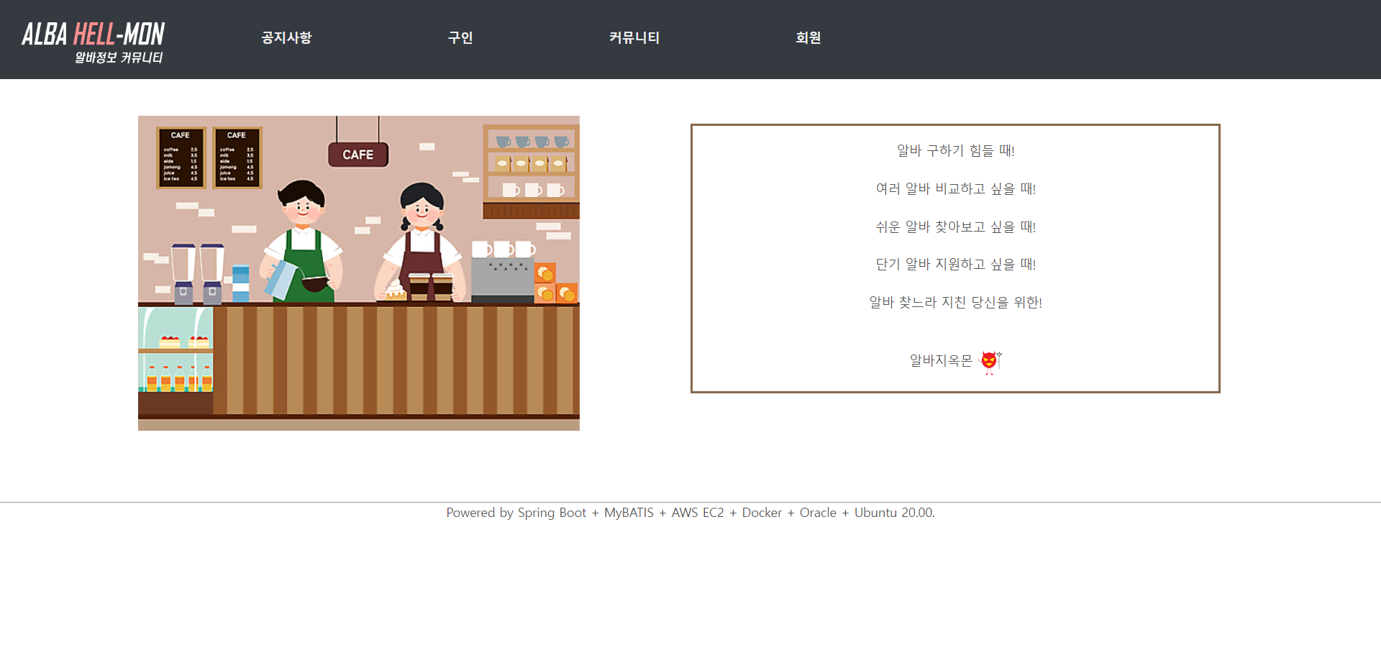
1) 시작 화면
구현 및 시연
6-1 )Web 프로젝트 구현
6
confidential
제작자 | 유원진

Slide 37
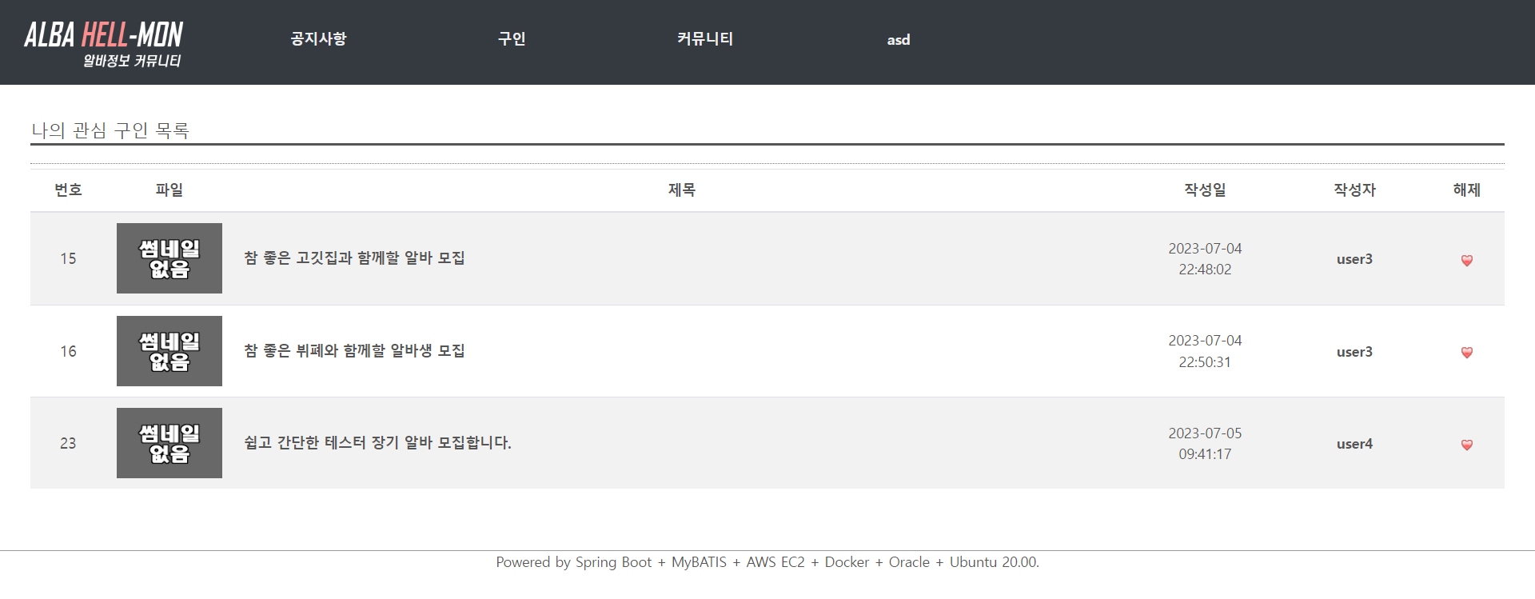
2) 관심 구인 목록
구현 및 시연
6-1 )Web 프로젝트 구현
6
제작자 | 유원진

Slide 38
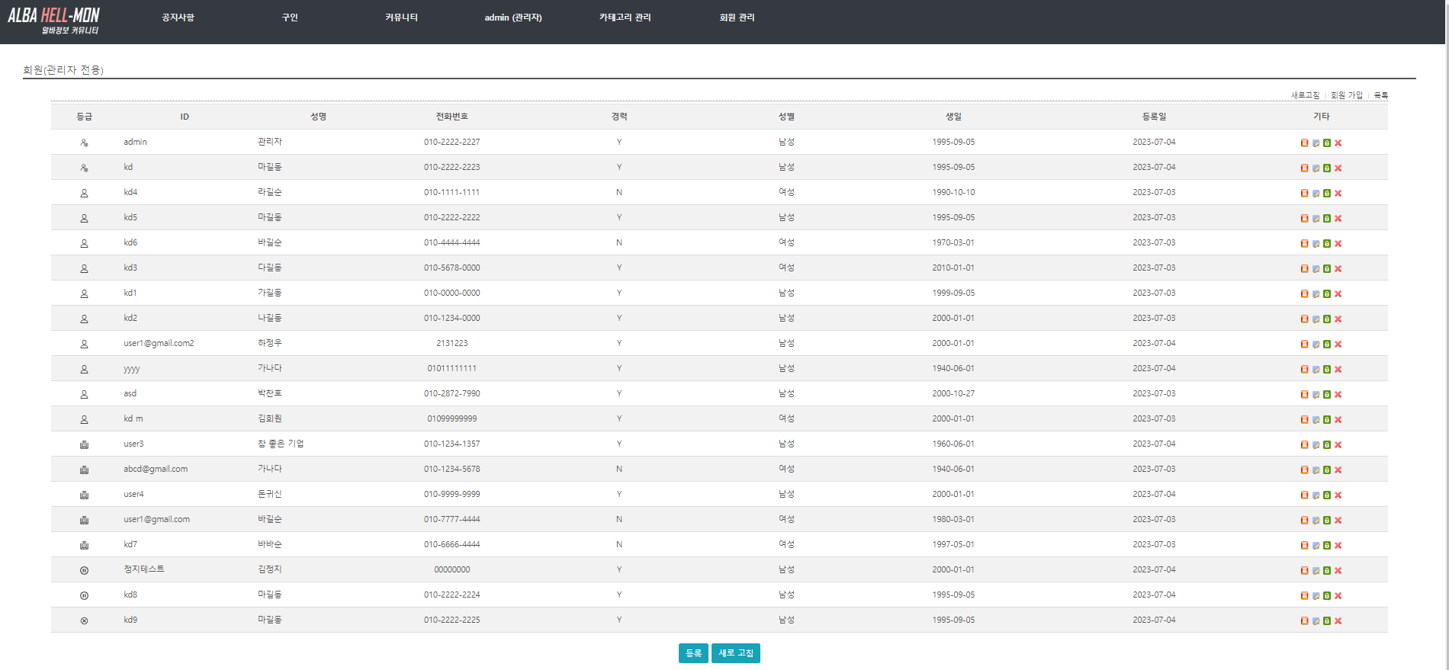
3) 회원 목록
구현 및 시연
6-1 )Web 프로젝트 구현
6
제작자 | 박찬호

Slide 39
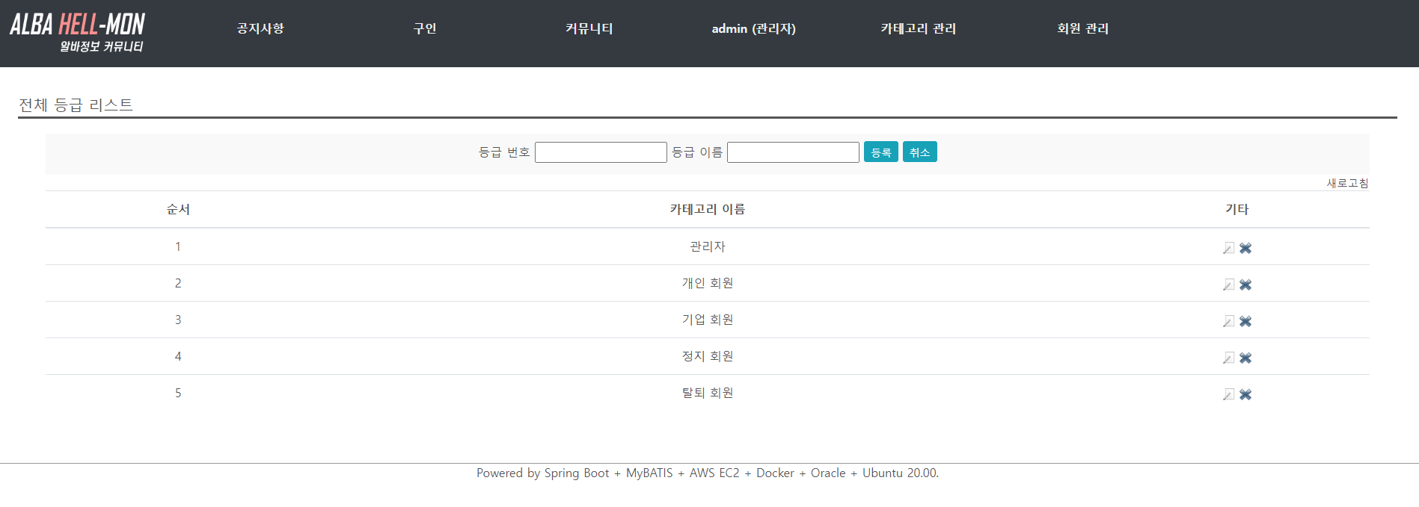
4) 회원 가입
구현 및 시연
6-1 )Web 프로젝트 구현
6
제작자 | 박찬호

Slide 40
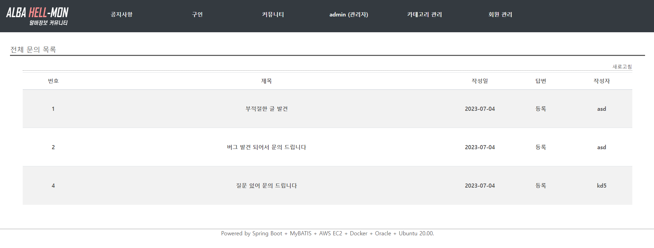
5) 전체 문의 목록
구현 및 시연
6-1 )Web 프로젝트 구현
6
제작자 | 박찬호

Slide 41
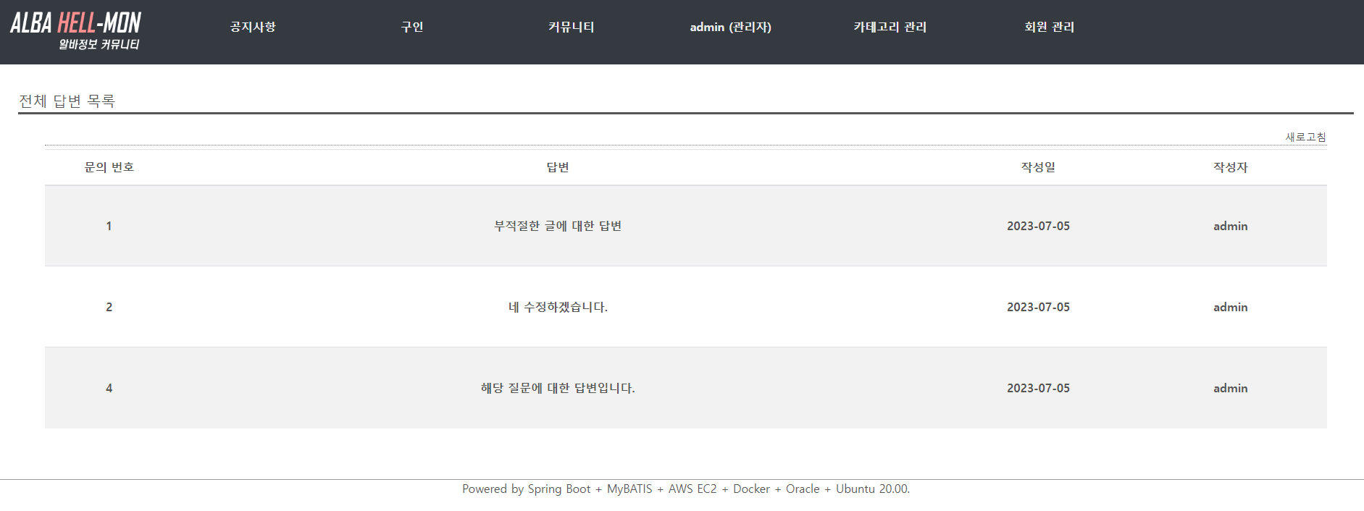
6) 전체 문의 답변 리스트
구현 및 시연
6-1 )Web 프로젝트 구현
6
제작자 | 박찬호

Slide 42
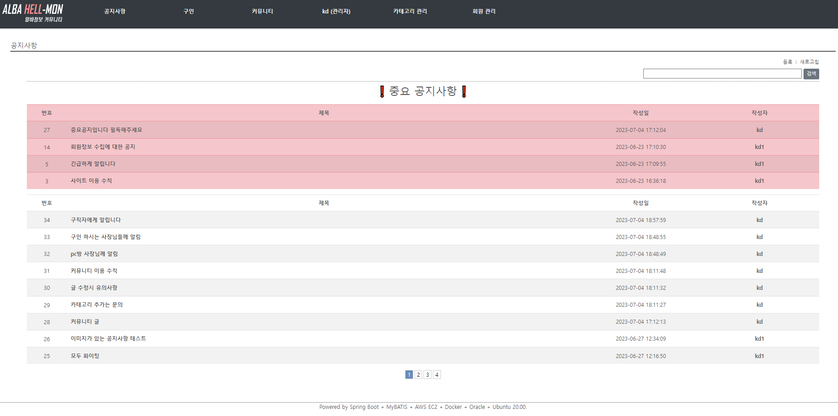
7) 공지사항
구현 및 시연
6-1 )Web 프로젝트 구현
6
제작자 | 김준범

Slide 43
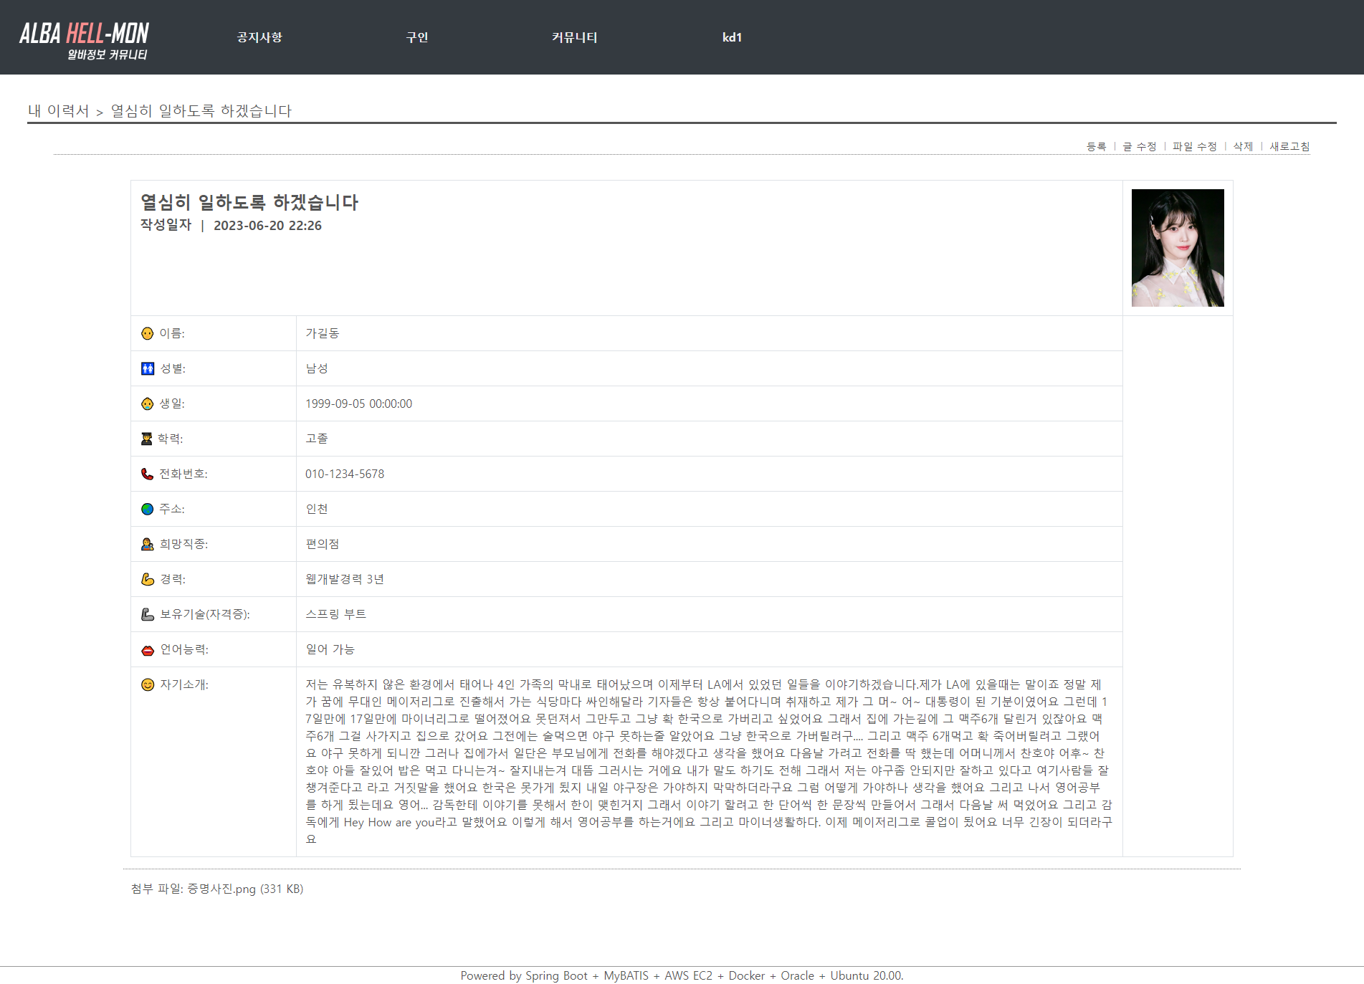
8) 이력서 조회
구현 및 시연
6-1 )Web 프로젝트 구현
6
제작자 | 김준범

Slide 44
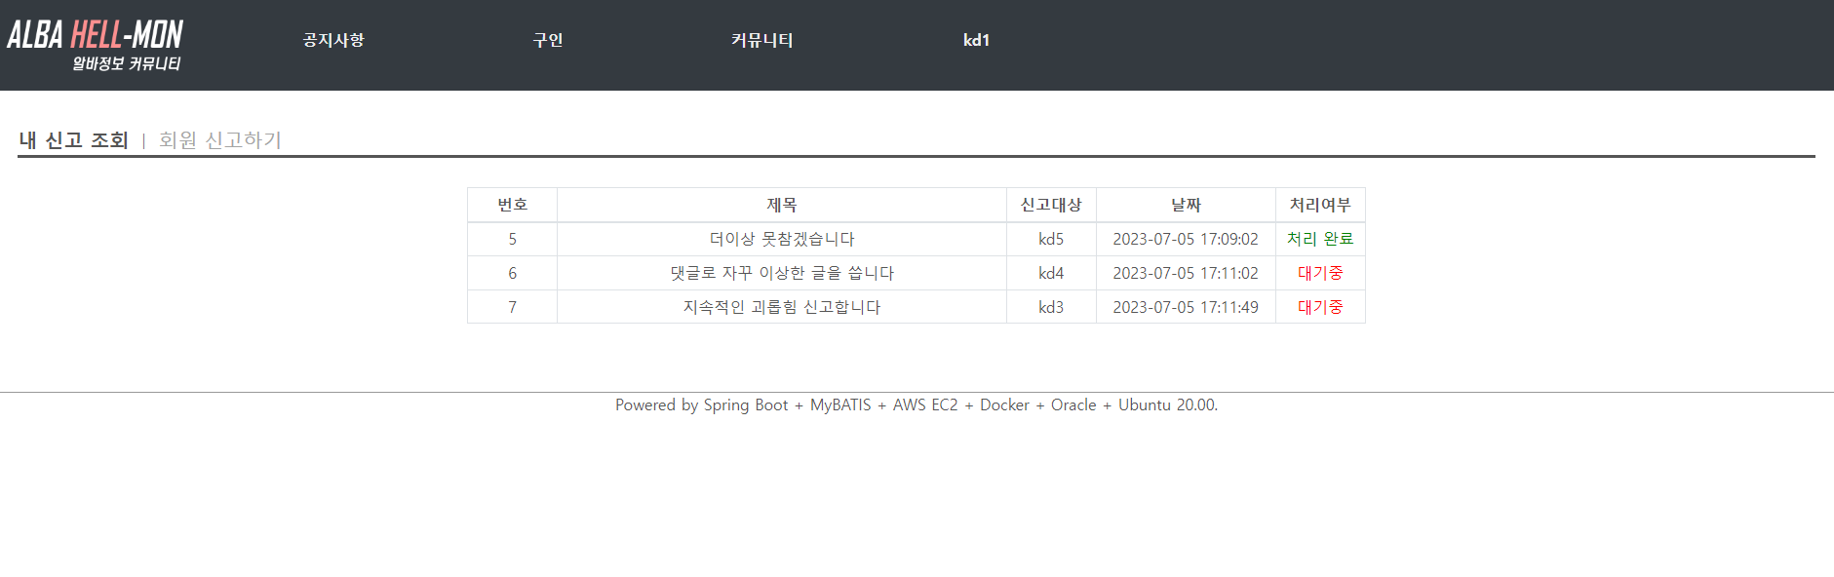
9) 회원 신고 리스트
구현 및 시연
6-1 )Web 프로젝트 구현
6
제작자 | 김준범

Slide 45
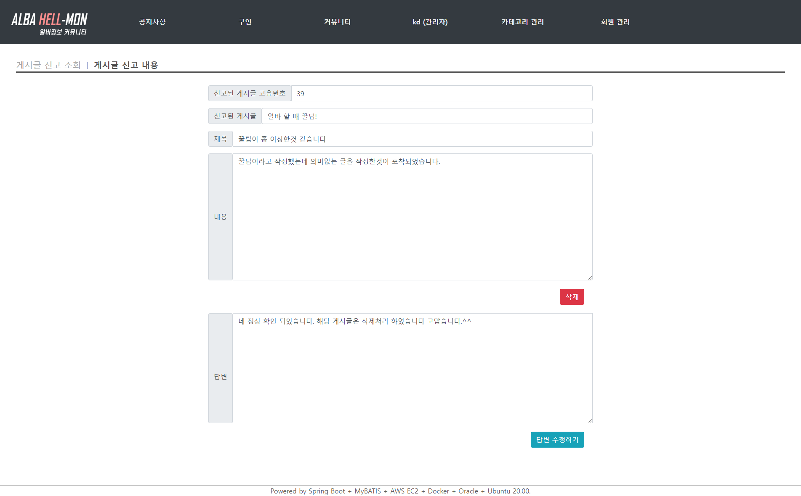
10) 컨텐츠 신고 조회
구현 및 시연
6-1 )Web 프로젝트 구현
6
제작자 | 김준범

Slide 46
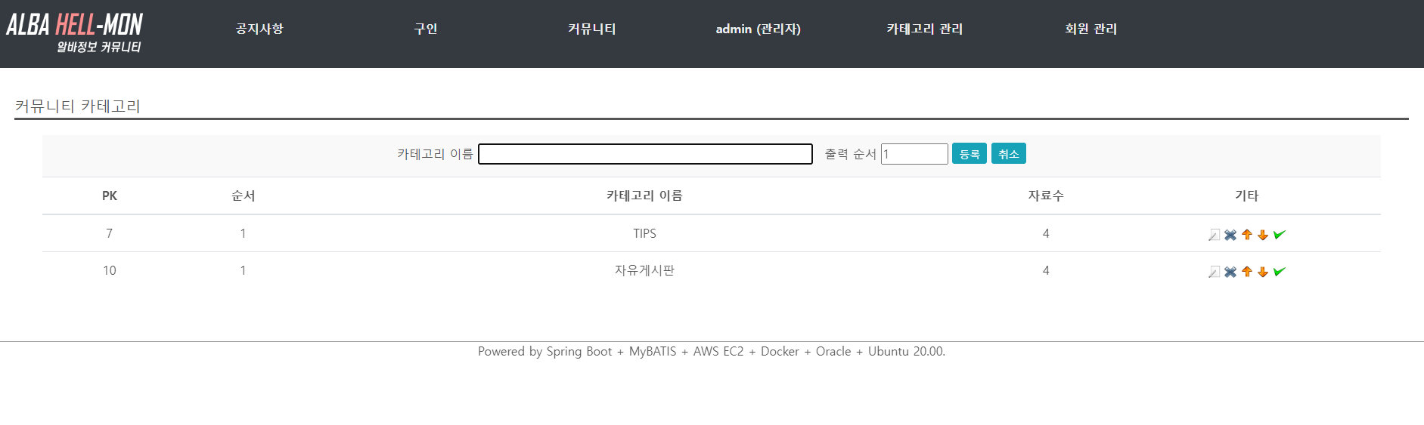
11) 커뮤니티(게시판)
카테고리 관리
구현 및 시연
6-1 )Web 프로젝트 구현
6
제작자 | 최명훈

Slide 47
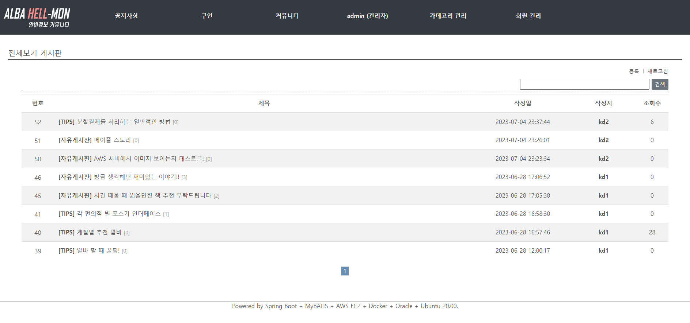
12) 게시판 컨텐츠 리스트
구현 및 시연
6-1 )Web 프로젝트 구현
6
제작자 | 최명훈

Slide 48
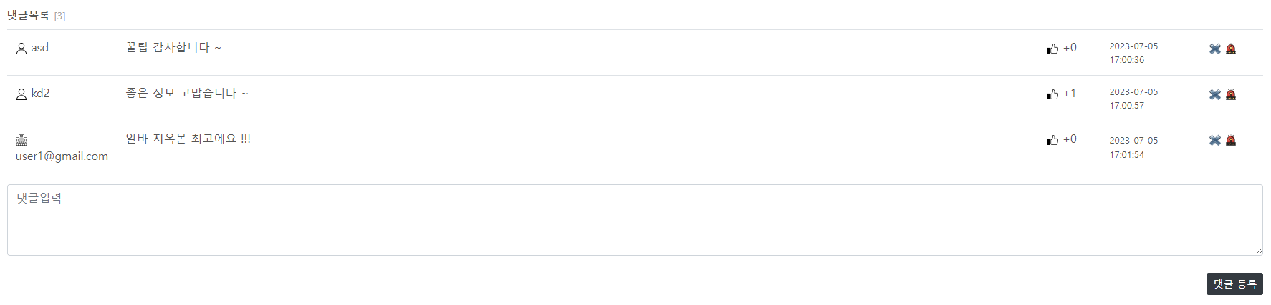
13) 게시판 컨텐츠 댓글
구현 및 시연
6-1 )Web 프로젝트 구현
6
제작자 | 최명훈

Slide 49
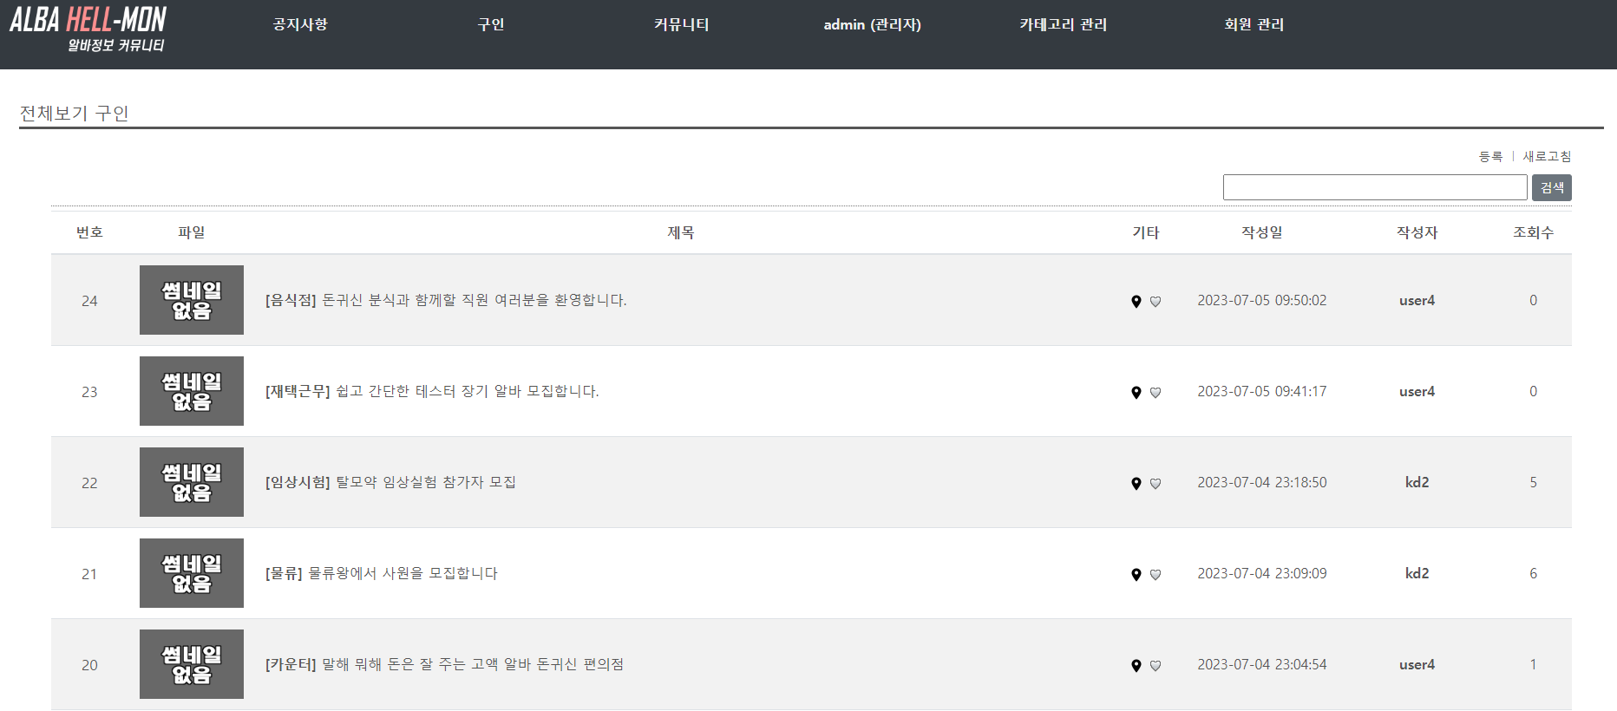
14) 구인 컨텐츠 리스트
구현 및 시연
6-1 )Web 프로젝트 구현
6
제작자 | 최명훈

Slide 50
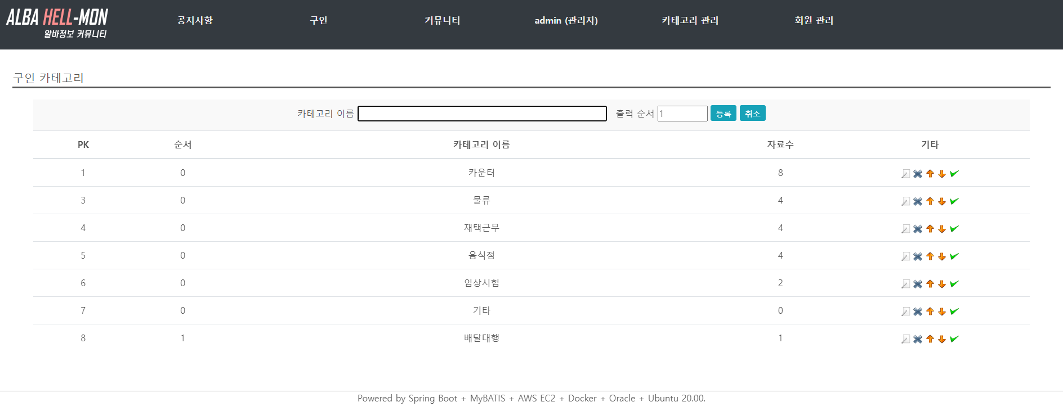
15) 구인 카테고리 관리
구현 및 시연
6-1 )Web 프로젝트 구현
6
제작자 | 최명훈

Slide 51
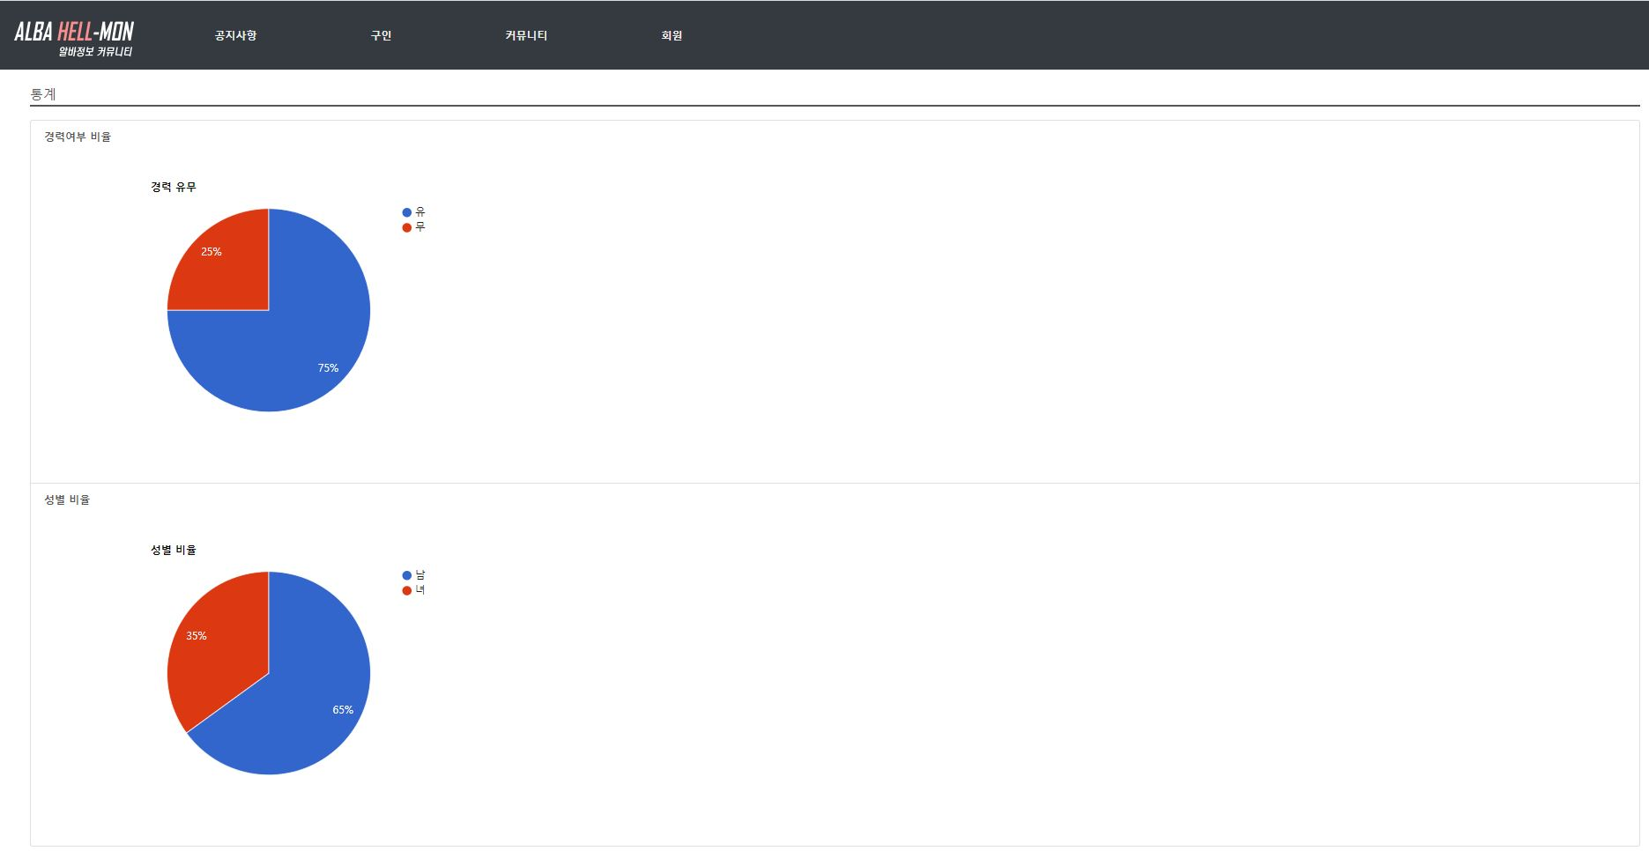
16) 통계
구현 및 시연
6-1 )Web 프로젝트 구현
6
제작자 | 윤재석

Slide 52
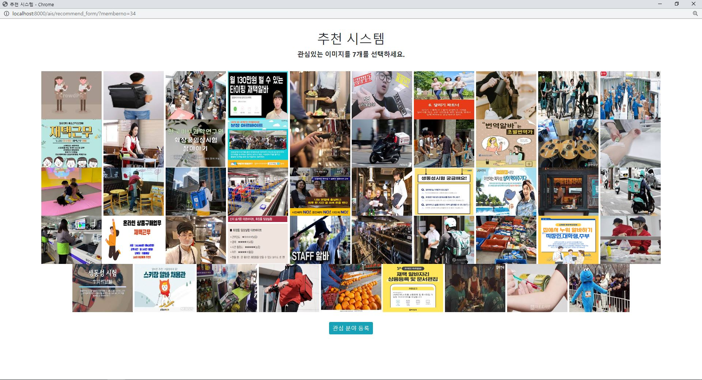
1) 관심 있는 이미지를
7가지 선택
구현 및 시연
6-2 )Deep Learning 기반 추천 시스템(DNN)
6
제작자 | 윤재석

Slide 53
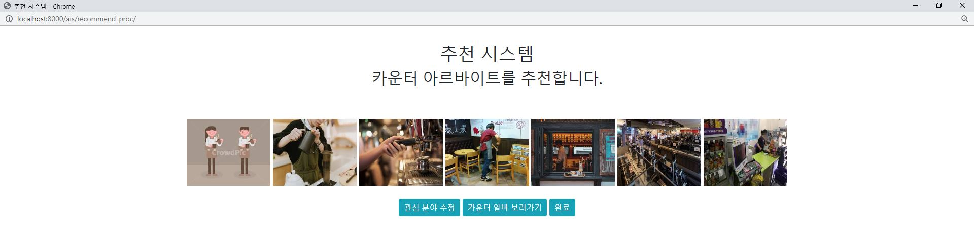
2) 선택한 이미지 기반하여 추천 시스템 구현
구현 및 시연
6-2 )Deep Learning 기반 추천 시스템(DNN)
6
제작자 | 윤재석

Slide 54
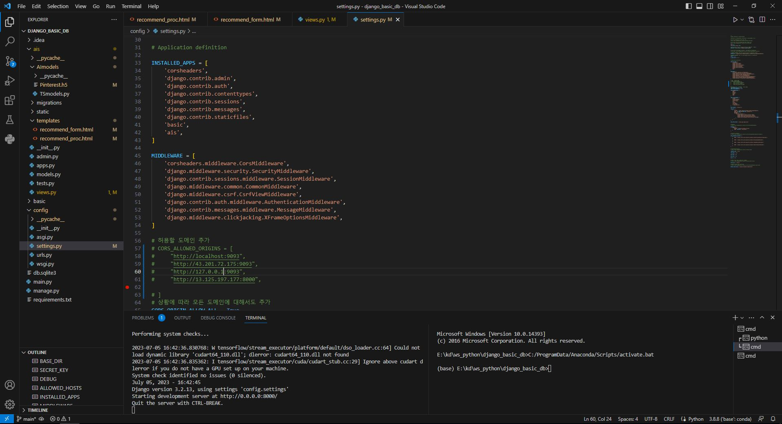
3) 추천시스템 서버 가동
구현 및 시연
6-2 )Deep Learning 기반 추천 시스템(DNN)
6
제작자 | 윤재석

Slide 55
구현 및 시연
6-3 )프로젝트 시연
프로젝트 시연
1. 웹 서비스
2. 추천 시스템
6

Slide 56
7
프로젝트 후기
confidential

Slide 57
프로젝트 후기
팀장
김준범 - 피하지 말고 부딛혀 보자는 생각으로 팀장으로 자진하였습니다. 걱정도 많이 되었지만, 팀원들이 요청된 작업들과 본인 맡은 역할들을 잘 수행해 주어서 감사했습니다. 지정된 데드라인에 맞추어 프로젝트를 완료하는 것에는 모두의 소통이 중요하다는 것을 느꼈고, 과정에서 소통의 시행착오를 많이 겪으며 팀워크가 융합된 전체적인 웹 개발 흐름을 파악하기 좋은 기회였다고 생각합니다.
수석 개발자
최명훈 - 학원에서 배운 지식과 기술을 토대로 팀원들과 협동하여 실제로 동작하는 프로젝트를 구현함으로써 협업의 가치뿐만 아니라 실제 프로젝트 개발의 핵심적인 흐름과 오류에 대한 대처 노하우를 익히는데 큰 도움이 되었습니다. 또한 개발초기의 설계분석과 역할분담, 형상관리등 이론교육만으로는 잘 와닿지 않았던 개념들에 대한 실무적인 중요성에 대하여 다시한번 재인식하는 강격한 계기가 되었다고 생각합니다
7

Slide 58
프로젝트 후기
데이터 아키텍쳐(DA)
박찬호 -
Web publisher(수석 디자이너)
유원진 -
추천 시스템(DS)
윤재석 -
7

Slide 59
감사합니다
Thank you

